Slide 1
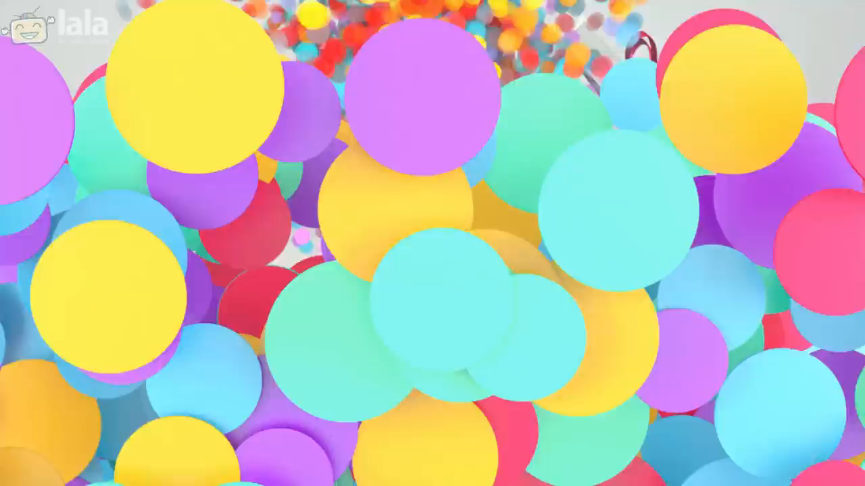

Slide 2


Bàn tay mẹ đã làm những việc gì cho con?

Slide 3


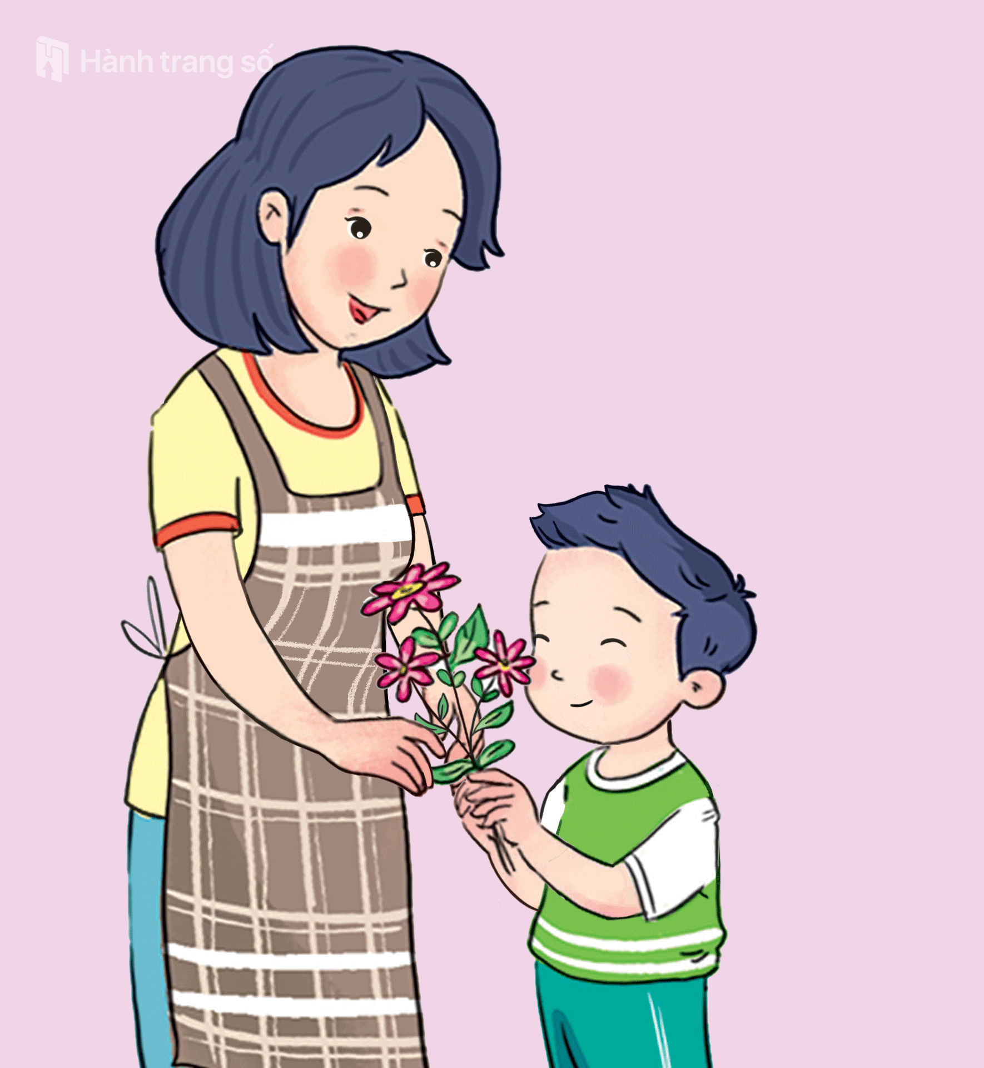
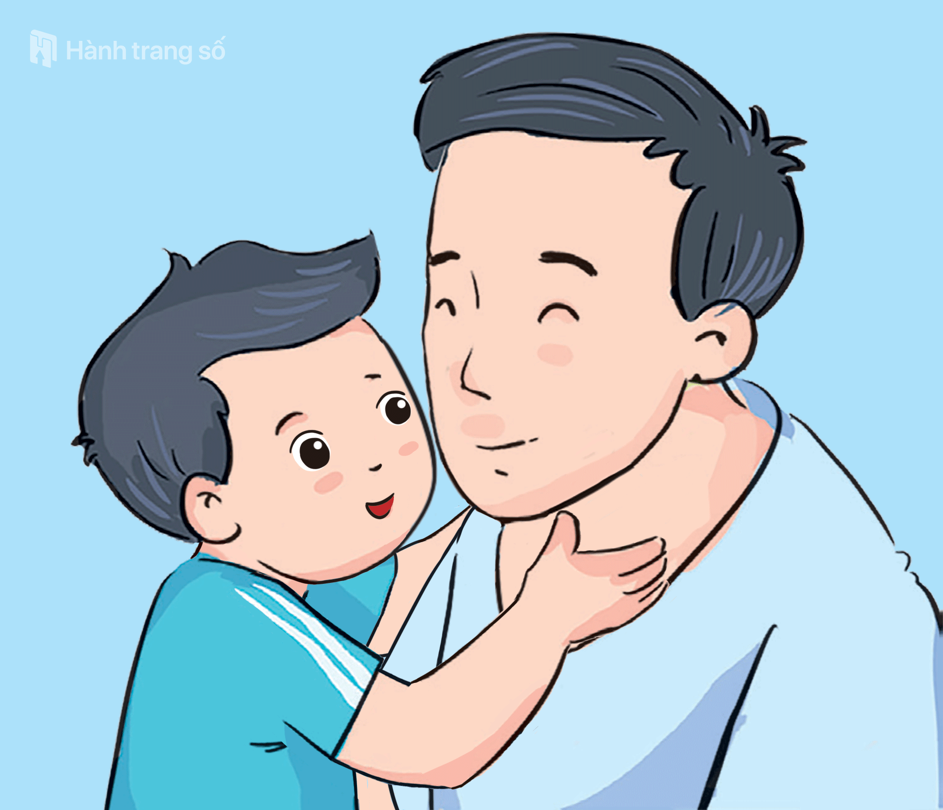
?
Các bạn dưới đây đã làm gì để thể hiện sự quan tâm, chăm sóc cha mẹ? Vì sao cần quan tâm, chăm sóc cha mẹ?
Bạn nhỏ tặng hoa chúc mừng mẹ nhân ngày 8-3
Bạn trai thơm má bố

Slide 4
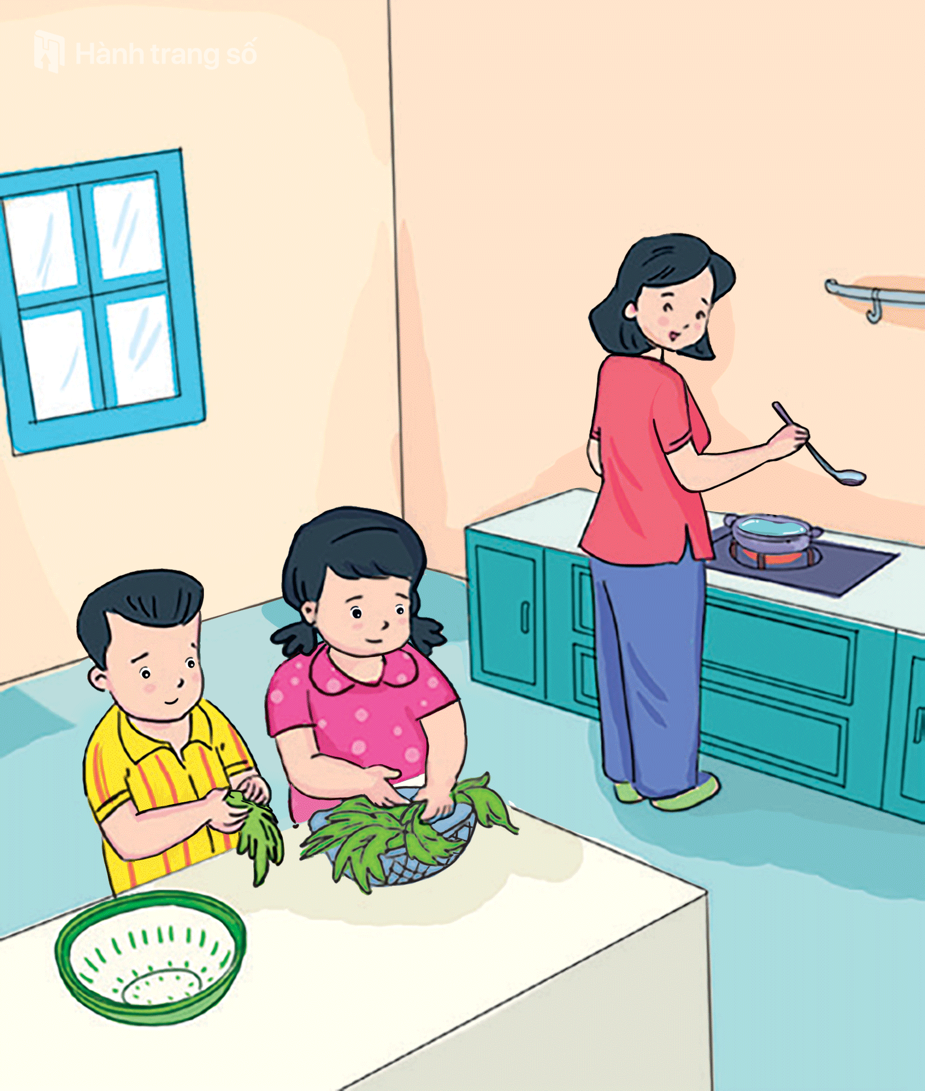
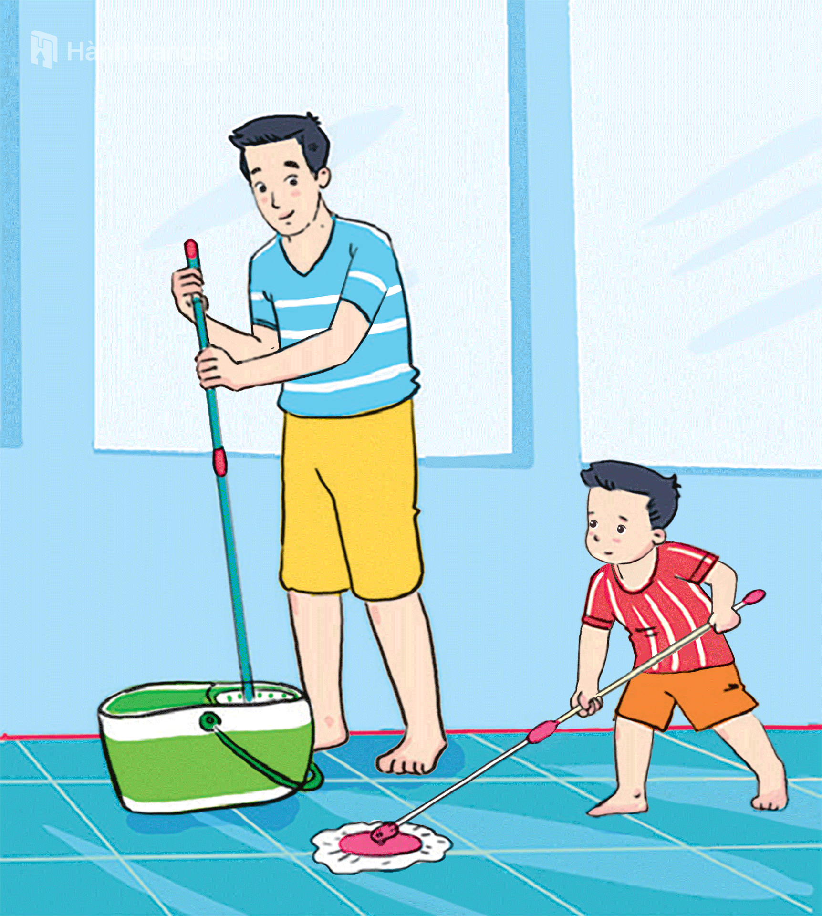
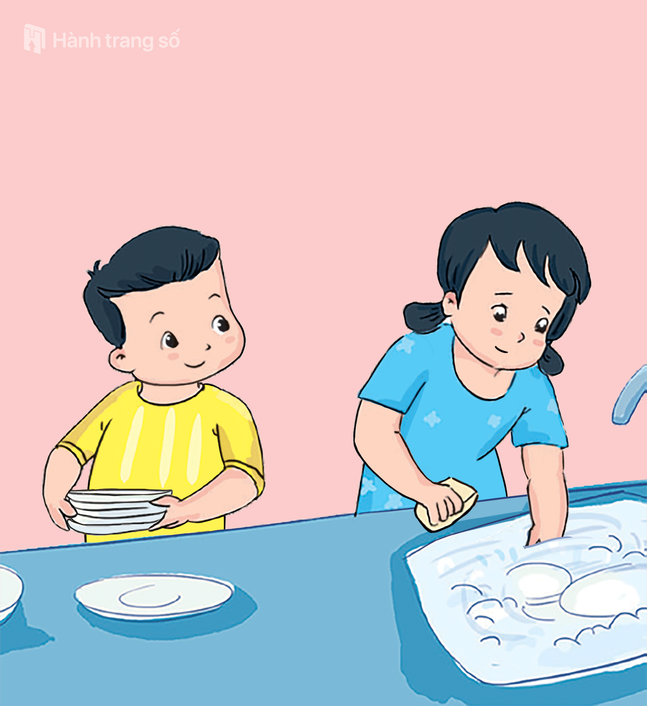
Các bạn dưới đây đã làm gì để thể hiện sự quan tâm, chăm sóc cha mẹ? Vì sao cần quan tâm, chăm sóc cha mẹ?
Bạn cùng chị gái phụ giúp mẹ nấu cơm.
Bạn cùng chị gái rửa và xếp gọn bát đĩa.
Bạn cùng bố lau nhà

Slide 5

Vì sao cần quan tâm, chăm sóc cha mẹ?

Slide 6

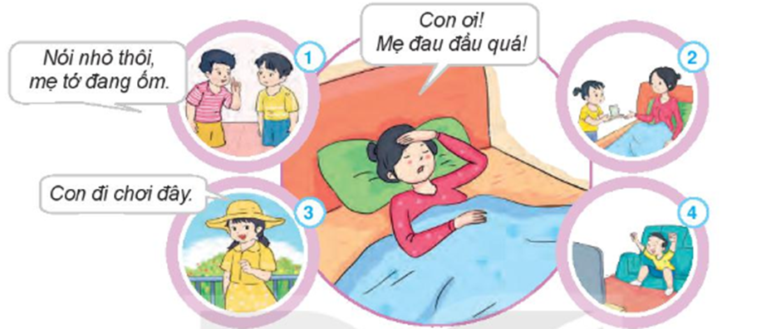
Em đồng tình với việc làm nào? Không đồng tình với việc làm nào? Vì sao?

Slide 7
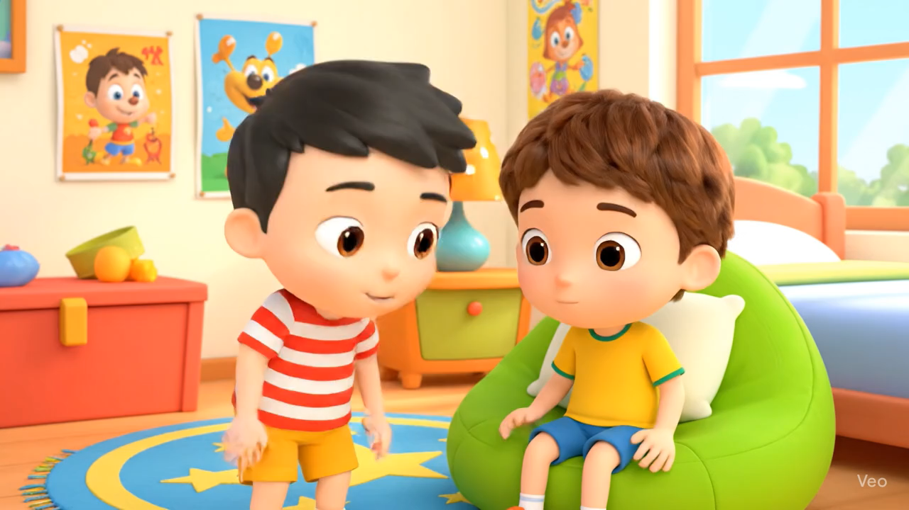

Slide 8

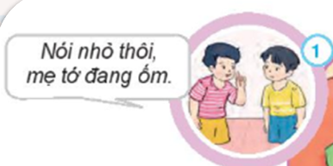
Đồng tình: Mẹ ốm, bạn biết giữ trật tự cho me nghỉ ngơi.

Slide 9
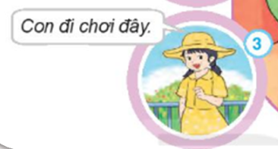
Không đồng tình: Mẹ ốm; bạn vẫn vô tư đi chơi, không quan tâm đến mẹ

Slide 10
